Slide 1


Slide 2
Плаваю под мостиком
И виляю хвостиком.
По земле не хожу,
Рот есть, да не говорю,
Глаза есть – не мигаю,
Крылья есть – не летаю.

Slide 3
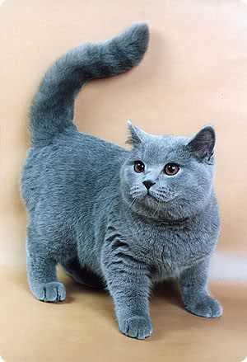
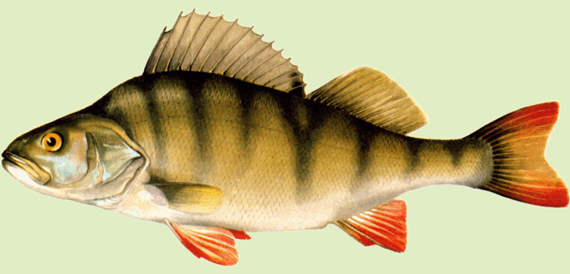
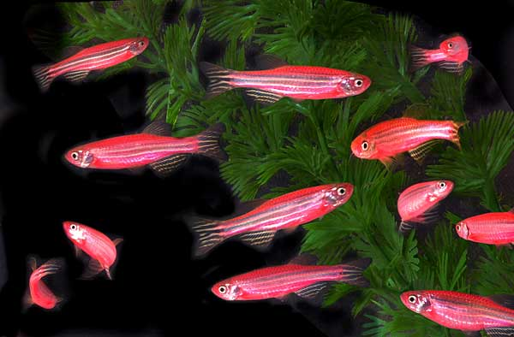
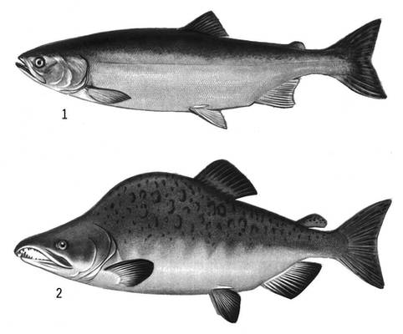
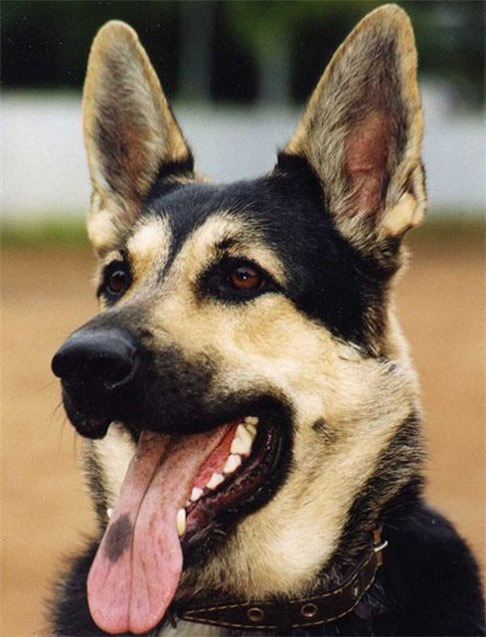
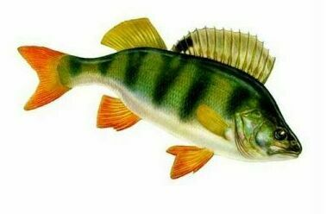

Slide 4
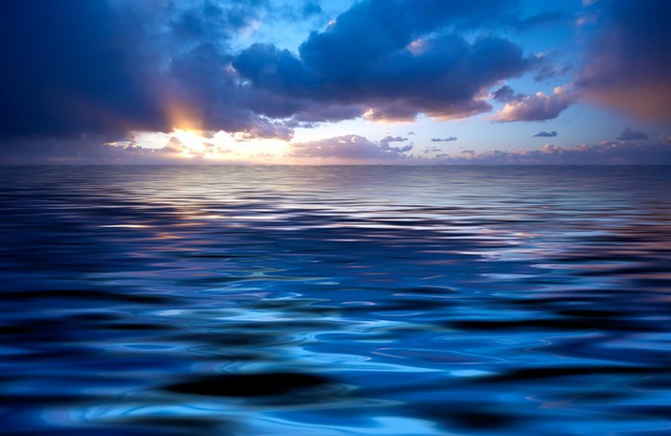
ТЕМА УРОКА
РЫБЫ

Slide 5
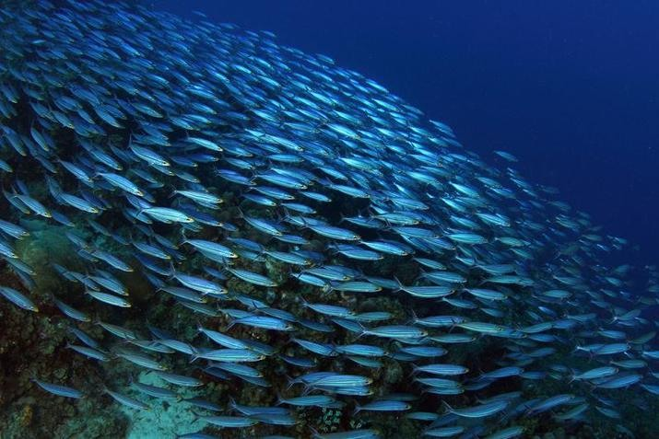

Slide 6
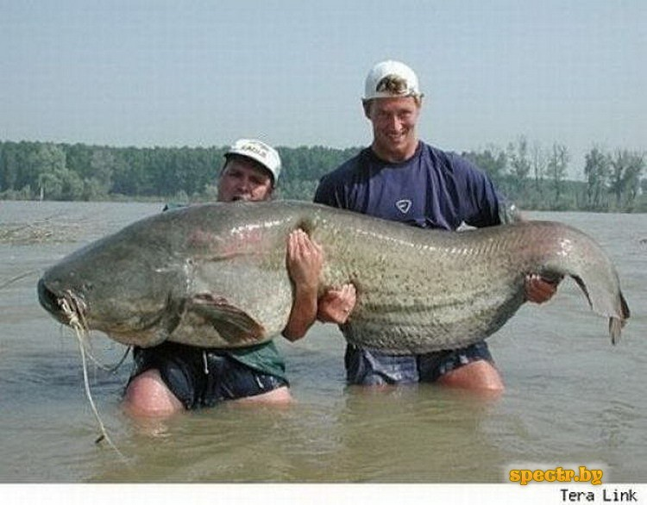
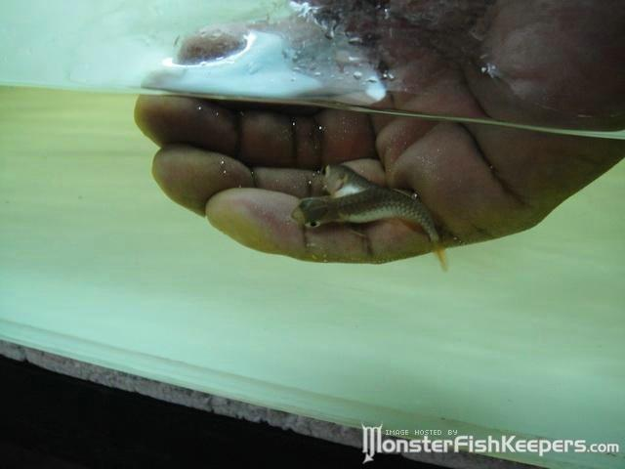

Slide 7
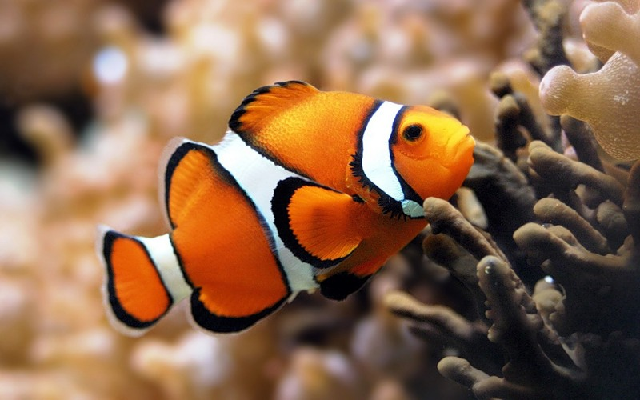

Slide 8
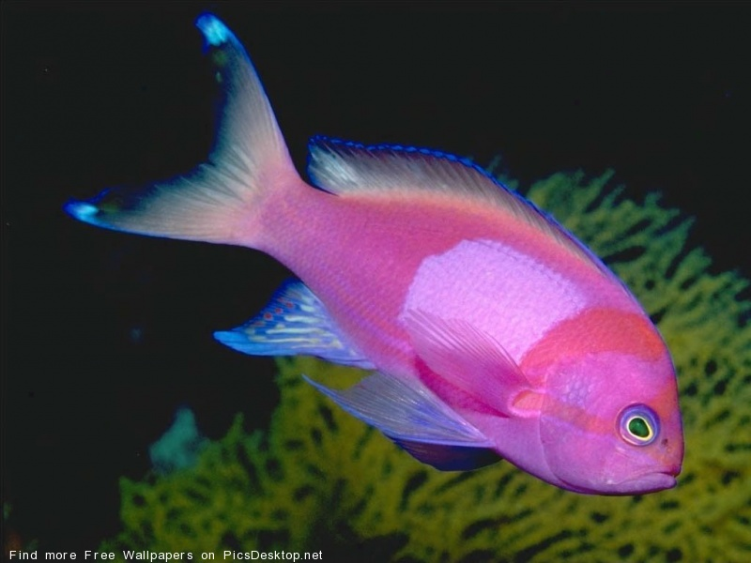

Slide 9
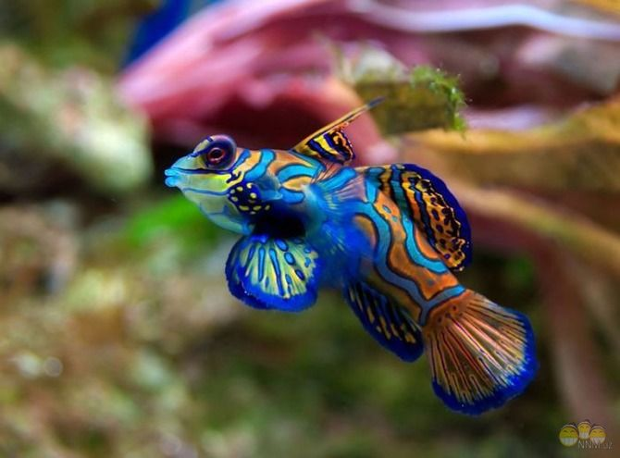

Slide 10

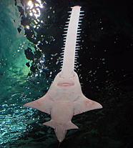
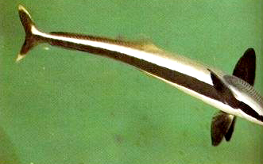
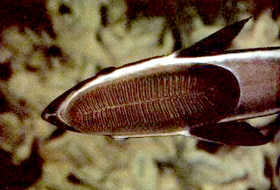
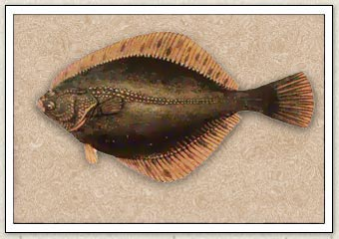
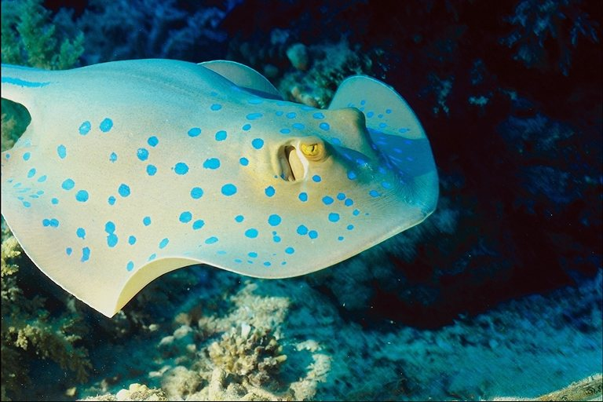
МОРСКИЕ РЫБЫ
рыба-прилипала
рыба-пила
камбала
электрический скат

Slide 11
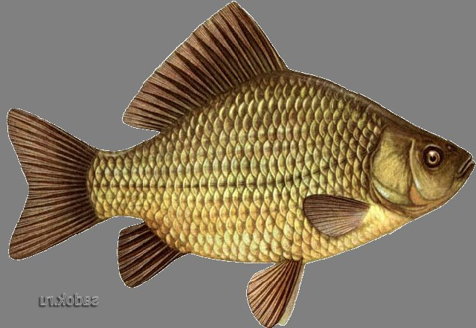
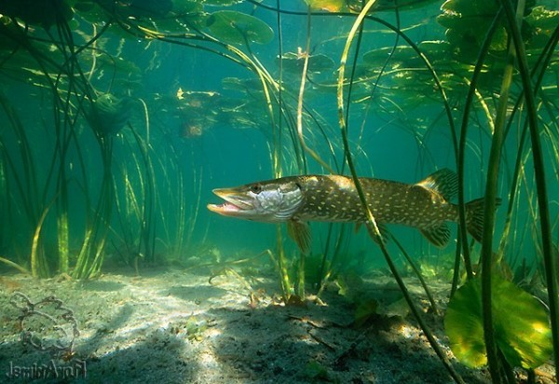
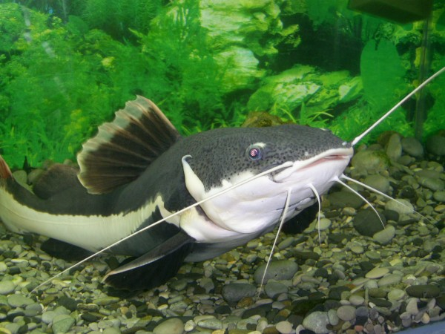
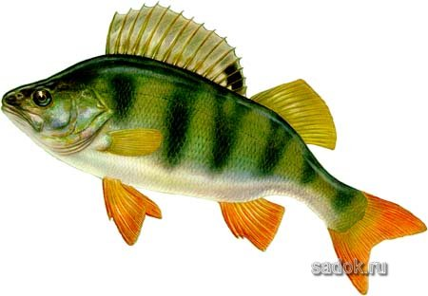
речные рыбы
карась
щука
сом
окунь

Slide 12
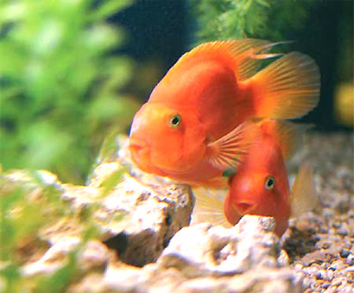
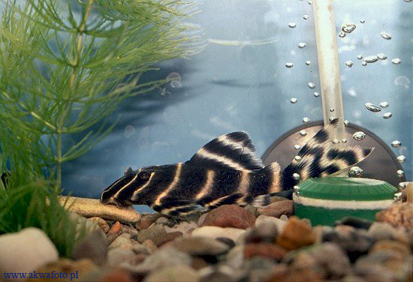
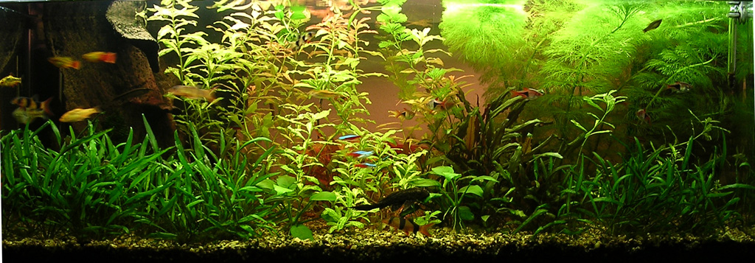
аквариумные рыбки

Slide 13

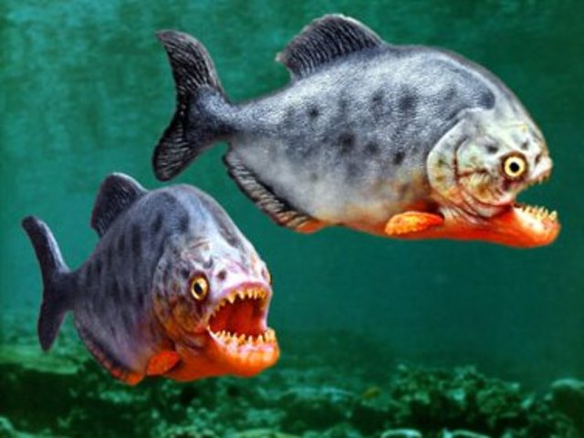
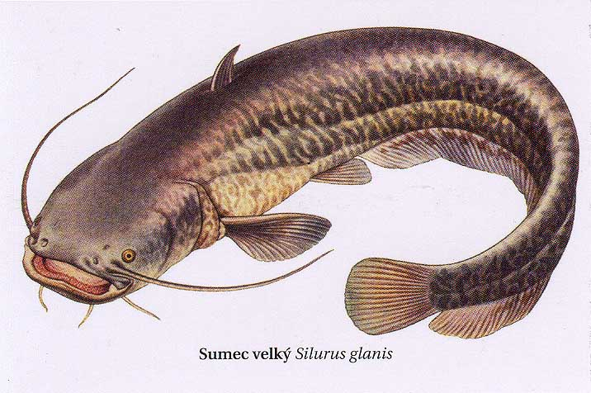
ХИЩНЫЕ РЫБЫ
ЩУКА
ПИРАНЬИ
СОМ

Slide 14
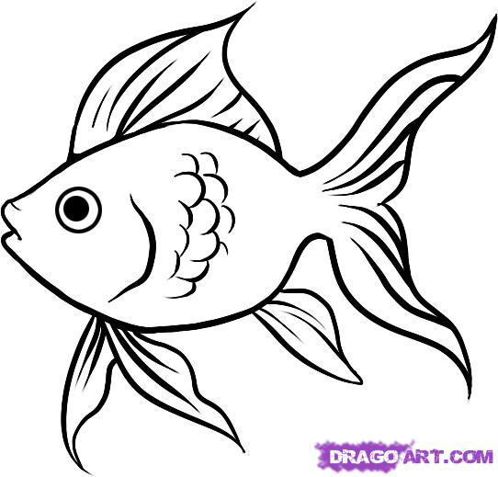
БОЛЬШОЙ ПЛАВНИК
ТЕЛО
ЧЕШУЯ
ГОЛОВА
ХВОСТ
ЖАБРЫ
МАЛЫЕ ПЛАВНИКИ

Slide 15
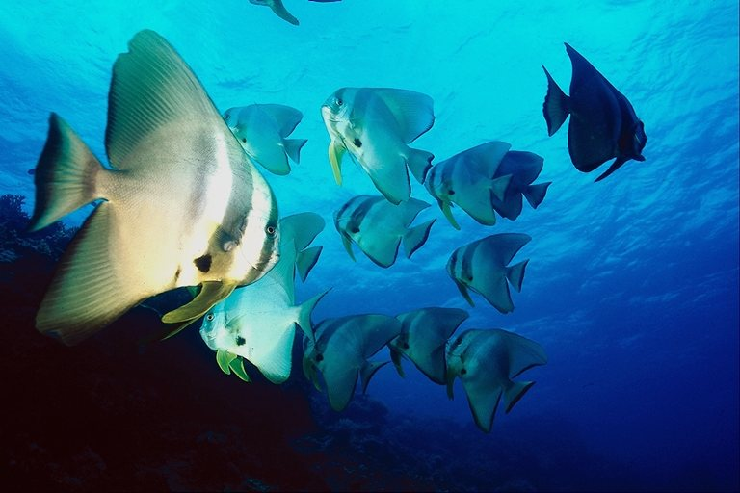
физминутка
Рыбки плавают, ныряют,
В тихий солнечный денёк.
То сожмутся – разожмутся,
То зароются в песок.

Slide 16
Рыба (что делает?) ………….. .
Летает, плывёт, дышит, грызёт, ложится на дно, бежит, клюёт, чирикает, заглытывает.

Slide 17
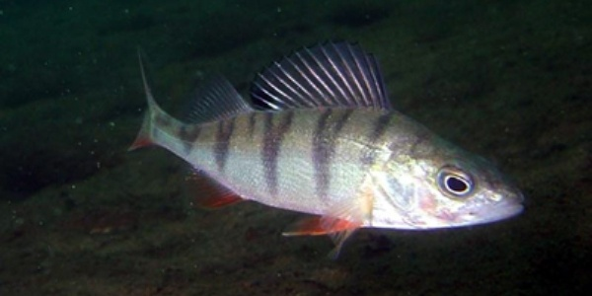
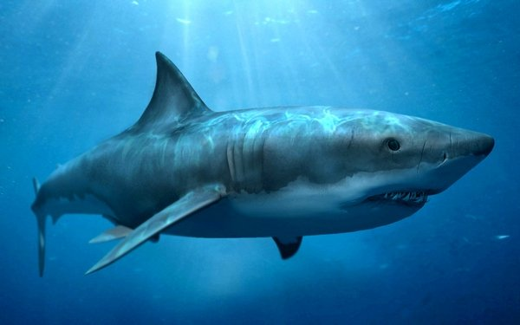
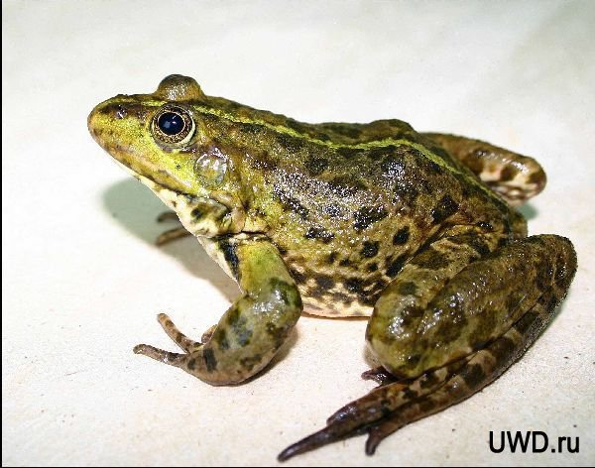
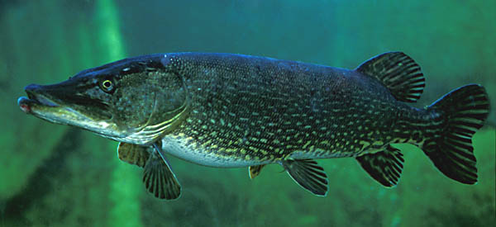

Slide 18
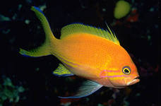
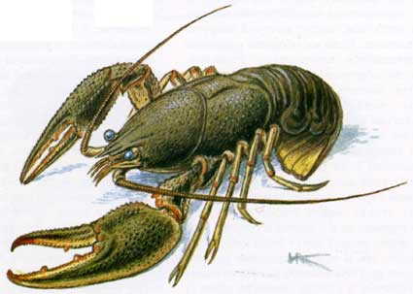
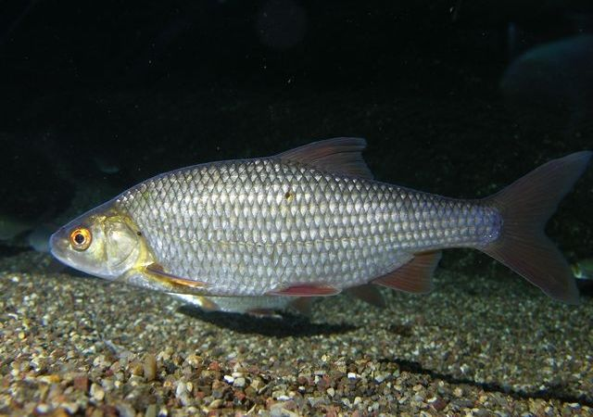
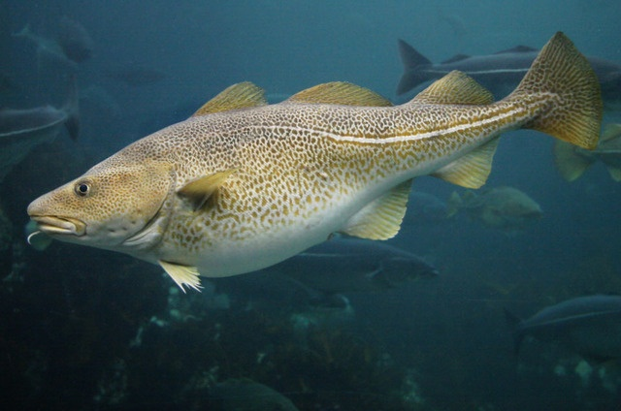

Slide 19
Мальчики пришли на речку и стали ловить рыбу.
Потом задергалась удочка у Коли. Однажды летним утром Саша и Коля пошли на рыбалку.
Долго рыба не клевала.
Удачная получилась рыбалка!
Саша помогал другу вытаскивать рыбу из воды.

Slide 20
Однажды летним утром Саша и Коля пошли на рыбалку.
Мальчики пришли на речку и стали ловить рыбу.
Долго рыба не клевала.
Потом задергалась удочка у Коли.
Саша помогал другу вытаскивать рыбу из воды.
Удачная получилась рыбалка!

Slide 21
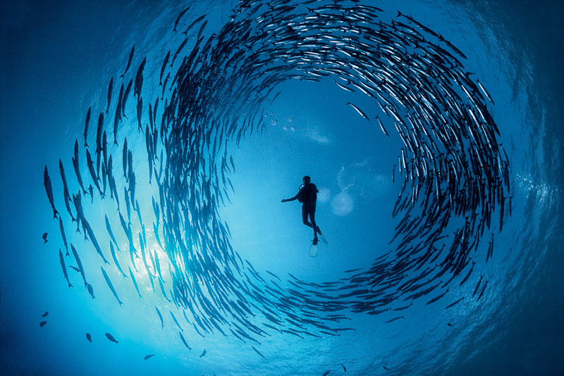
Конец урока
Вы, молодцы!

